Slide 1
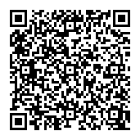
スタンフォード大学
グレゴリー・ハマー教授 講演会
“Developing Brain, New Anesthetic agent, Health Care for Burn-out”
2023/11/15(水) 17:45：メーカー説明会(お弁当＋)、18:30： 開演
会場：浜松医科大学 多目的ホール
スタンフォード大学の麻酔科および小児科の教授でいらっしゃいますハマー教授が浜松医科大学で講演をされます
たくさんのご来場をお待ちしております
ハマー先生は麻酔科学や小児科学でご高名であるだけでなく、最近ではPodcastでの発信や、『Mindfulness AND Resilience』などのタイトルで社会的・精神的な問題にも踏み込まれた講演を多くこなされ、非常に精力的に活動を続けていらっしゃいます
浜松に来られることは大変光栄であると同時に、直接お話を聞けることは大きなチャンスでもあります
連絡先：麻酔科蘇生科（内線：2976）
Professor
GREGORY
HAMMER
Web配信はこちらから

